Slide 1
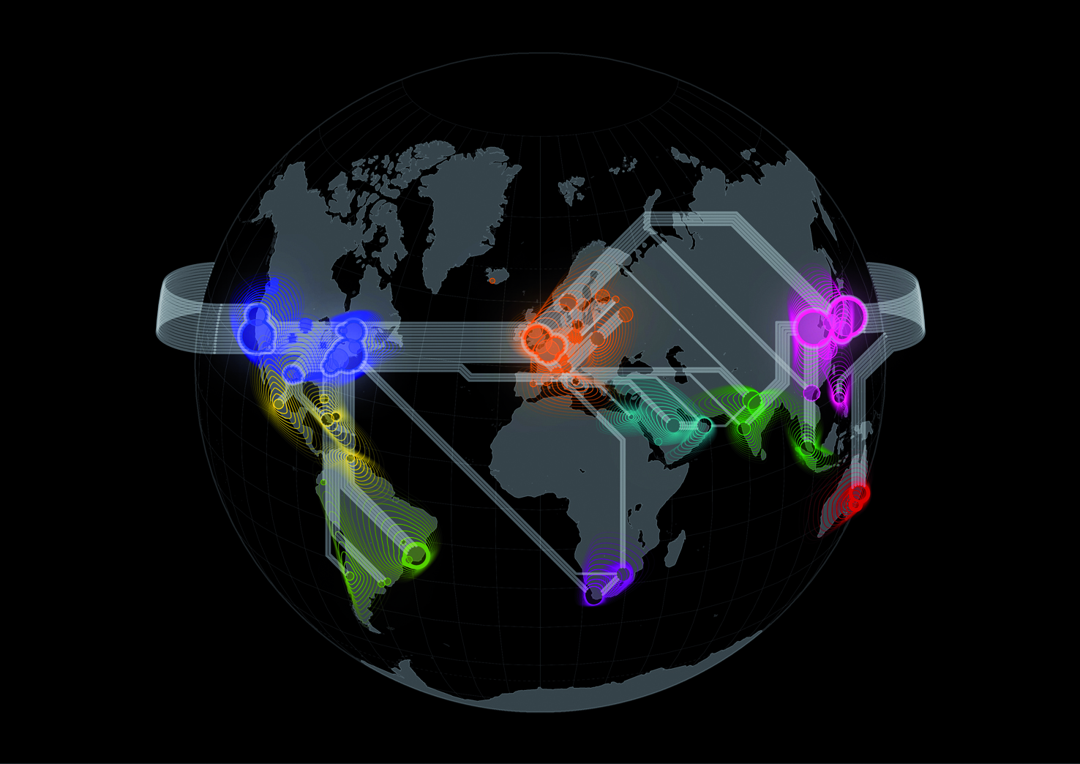
Réflexion stratégique sur les « territoires métropolitains »
Présentation à la réunion des directeurs de la FNAU du 5 janvier 2011

Slide 2
Les « métropoles », un sujet complexe au cœur des réflexions de la DATAR depuis sa création
Les positions récentes déjà prises par la DATAR sur la métropolisation et le rôle des territoires urbains et métropolitains
Un nouveau contexte mondial, européen et national
La mission métropoles : conduire de nouvelles études, questionner les territoires et être en capacité de formaliser un programme d’actions pour une nouvelle politique nationale
La démarche en cours :
création d’un corpus de connaissances DATAR sur le fait urbain et métropolitain
processus de création d’une stratégie métropolitaine
planning prévisionnel 2011

Slide 3
1 - Les « métropoles », un sujet complexe au cœur des réflexions de la DATAR
Conformément au décret du 15 décembre 2009, la DATAR contribue à la définition, à la mise en œuvre et au suivi des politiques nationales et européennes de cohésion économique, sociale et territoriale ; à ce titre, elle élabore une réflexion prospective et stratégique sur les métropoles.
Cette réflexion s’inscrit dans la droite ligne des réflexions prospectives, des travaux réalisés et des politiques publiques initiées par la Datar depuis sa création, et notamment :
- les métropoles d’équilibres (1963 puis 1970)
- les réseaux de villes et le polycentrisme maillé (2002)
- les coopération métropolitaines (2003-2006 et …)

Slide 4
2- Les positions actuelles de la DATAR sur la métropolisation et le rôle des territoires urbains et métropolitains
A - Le rapport de l’été 2009
un territoire métropolitain n’est pas une simple agglomération spatiale d’hommes, d’activités et d’infrastructures, mais un système territorial doté de fonctions supérieures de commandement, d’impulsion et de rayonnement, dont l’agglomération urbaine principale est le noyau.
Celle-ci anime une « communauté métropolitaine » placée sous son influence (banlieue, péri-urbain, voire espace rural,…) , qui peut être soit monocentrique soit polycentrique et comprendre d’autres villes importantes ou moyennes (réseau de villes dont les synergies sont avérées).
Ce système métropolitain est complet ou incomplet, en fonction de sa capacité à s’insérer, au vu de la performance de ses fonctions, dans des réseaux interrégionaux, transrégionaux, européens et mondiaux.

Slide 5
Les positions DATAR sur la métropolisation et le rôle des territoires urbains et métropolitains...
Les territoires métropolitains relèvent d’un intérêt national pour la croissance, la cohésion territoriale et le développement durable
Ils sont les « portes d’entrée de la mondialisation » : leurs réseaux économiques, de recherche, d’innovation, de production sont directement intégrés à l’économie européenne et mondiale.
Ils sont souhaités comme des moteurs de croissance et d’excellence, porteur d’effets d’entraînement et redistributifs
Ils sont aussi sources d’externalités négatives et appellent « un mieux-vivre urbain »
Ils présentent une grande diversité de situations géographiques, géostratégiques, …)
et des spécificités qui forgent leurs forces et atouts, mais aussi certaines faiblesses et menaces.
Il importe de favoriser les liens entre les différentes composantes de ces territoires (articulation entre le pôle principal et ses pôles secondaires, lien urbain-rural, …)

Slide 6
Les positions DATAR sur la métropolisation et le rôle des territoires urbains et métropolitains...
Les 4 « leviers » de développement identifiés à l’échelle des territoires métropolitains
Organisation et aménagement durables (anticipation, planification et gestion)
Développement économique (ES-R, Innovation, entreprises)
Accessibilité et connectivité (Transports & Numérique)
Rayonnement international (économie, tourisme, C&S, culture,…)
Gouvernances
(du « millefeuille » au « mikado » territorial)

Slide 7
B- Le programme de travail pluriannuel de la DATAR
(2010-2012)
Création d’un « corpus de connaissances » métropolitain comprenant :
Bilan actualisé des coopérations métropolitaines
Identification, caractérisation des systèmes urbains et
métropolitains français (en cours, jusqu’à l’été 2011)
Réalisation d’une analyse comparative sur les dynamiques
métropolitaines en Europe (en cours, jusqu’au printemps 2011)
Grille d’analyse des politiques publiques engagées sur ces territoires (mars
2011)
Elaboration d’un « référentiel » national sur les aptitudes, le positionnement,
les performances et la vocation des systèmes métropolitains caractérisés
(programme 2011).
Analyse fine du fonctionnement de chaque système métropolitain et de leurs effets d’entraînement - «monographies stratégiques» (programme 2011)
Élaboration de propositions de politique nationale et d’un plan d’actions (sous réserve - second semestre 2011)

Slide 8
3- Un contexte mondial,
européen et national en plein évolution
Contexte mondial
50% de la population mondiale vivent dans les villes
L’urbain est un vecteur de la mondialisation et les villes, appréciées à
différentes échelles, sont des points de connexion dont l’impact :
- appelle une nouvelle façon de voir le fonctionnement des territoires, notamment au travers des flux;
- l’arrêt de l’opposition caricaturale entre l’urbain et le rural
Des controverses :
Récent re-positionnement de la banque mondiale
Les travaux de l’OCDE sur l’urbain et la métropolisation
Les démarches des réseaux de grandes villes mondiales
Le « benchmark » DATAR sur les politiques d’aménagement du territoire
…

Slide 9
La « métropole »
La réforme des collectivités territoriales (RCT) en France :
2 nouveaux objets institutionnels créés par la loi, hors Ile de France
EPCI à fiscalité propre, créé à l’initiative des communes
ensemble de communes d’au moins 500 000 habitants (avec une dérogation pour les CU créées par la loi de 1966)
qui veulent « élaborer et conduire ensemble un projet d’aménagement et de développement économique, écologique, éducatif, culturel et social de leur territoire afin d’en améliorer la compétitivité et la cohésion »
8 métropoles potentielles : Lyon, Marseille, Nice, Toulouse, Lille, Bordeaux, Nantes, Strasbourg
compétences obligatoires équivalentes à celles d’une CU + compétences obligatoires exercées à la place du département (transports scolaires, routes départementales, ZA et promotion) et de la région (promotion à l’étranger du territoire et de ses activités économiques) + compétences exercées à la place du département et de la région dans le cadre d’une convention
possibilité de demander à l’Etat le transfert de grands équipements ou infrastructures
régime juridique et financier aligné sur celui des CU (pas de DGF métropolitaine)

Slide 10
Le « pôle métropolitain »
syndicat mixte fermé, exclusivement composé d’EPCI à fiscalité propre, sans obligation de continuité territoriale
regroupant plus de 300 000 habitants et comprenant au moins 1 EPCI à fiscalité propre de plus de 150 000 habitants.
ou, par dérogation, regroupant plus de 300 000 habitants et comprenant 1 EPCI à fiscalité propre de plus de 50 000 habitants limitrophe d’un Etat étranger.
constitué à l’initiative des EPCI à fiscalité propre « en vue d’actions d’intérêt métropolitain en matière de développement économique, de promotion de l’innovation, de la recherche, de l’enseignement supérieur et de la culture, d’aménagement de l’espace par la coordination des SCOT [portés par les EPCI membres] et de développement des infrastructures et des services de transport
(…), afin de promouvoir un modèle de développement durable du pôle métropolitain et d’améliorer la compétitivité et l’attractivité de son territoire, ainsi que l’aménagement du territoire infradépartemental et infrarégional »

Slide 11
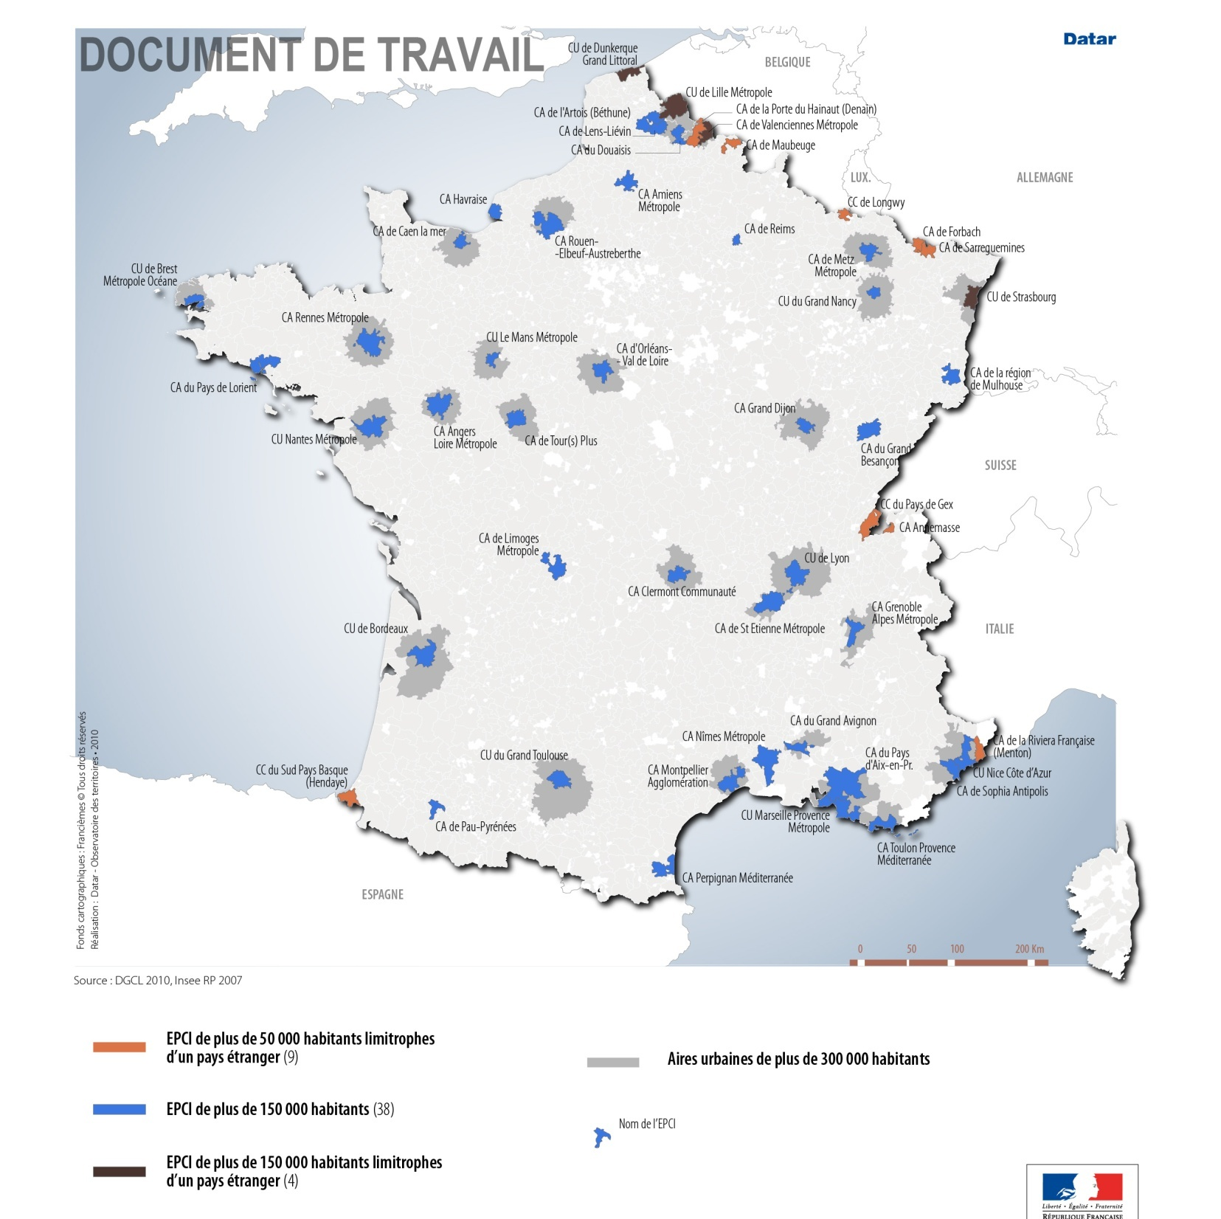
EPCI à fiscalité propre pouvant être le « cœur » (ou un des cœurs) d’un pôle métropolitain

Slide 12
4 - Une « mission métropoles » pour quoi faire ?
Ses objectifs :
superviser l’amélioration des outils de connaissance nationale sur ces territoires (« centre de ressources ») ;
élaborer une vision stratégique nationale intégrée sur les territoires métropolitains, transversale et cohérente par rapport aux différentes politiques sectorielles engagées touchant les territoires métropolitains, se nourrissant des études réalisées et des données collectées (« dire de l’Etat ») ;
proposer une démarche ( « conseil en stratégie ») et un programme d’actions pour une nouvelle politique d’Etat couvrant les 10-15 ans à venir et visant à faire des métropoles non seulement les vecteurs majeurs de la croissance nationale et du renforcement du rayonnement international de la France, mais aussi les leviers du développement durable des territoires qu’elles irriguent.

Slide 13
Une « mission métropoles » comment faire ?
Ses « moyens » :
Co-pilotage des études engagées fin 2009 avec plusieurs laboratoires universitaires et groupes d’experts français et européens visant à l’identification, à la qualification et au positionnement national et international des territoires métropolitains
Élaboration de nouveaux « outils » d’analyse territoriale et d’aide à la décision (programme d’études 2011)
Apport des réflexions issues de l’exercice Territoires 2040
Mode de travail transversal au sein de la Datar et de son réseau
Recueil de données et échanges avec les services de l’Etat et les acteurs du développement métropolitain (dont la FNAU)
Conventionnement et partenariats avec de grands opérateurs et réseaux techniques (CDC, AFII, CERTU, CPU, ETD,…)
Recours à un cabinet de conseil en stratégie (KPMG secteur public)

Slide 14
5- La démarche en cours au sein de la mission métropole et de la DATAR
Création d’un « corpus de connaissances » DATAR sur le fait urbain et métropolitain
Le processus de création d’une stratégie métropolitaine
Le planning

Slide 15
5- La démarche en cours
Création d’un « corpus de connaissances » DATAR sur le fait urbain et métropolitain
① Diagnostic
② Enjeux
③ Rôle & Vocations
1 -Cartographie
des systèmes urbains
2 -Mesure du degré de métropolisation et d’internationalisation des systèmes urbains français
Positionnement national et européen des systèmes métropolitains
3- Effets d’entraînement
A court terme
2014 (RCT)
A moyen terme
2020-2025 (impact des pol publiques actuelles)
A long terme
2040 (prospective)
Echelle métropolitaine prise dans son environnement régional
Echelles inter et trans régionales
Echelle nationale
Echelles européenne & internationale
Aptitudes
Positionnement & Performances

Slide 16
1- Phase de DIAGNOSTIC
ETUDE 1 : Identification et caractérisation des systèmes urbains et métropolitains français (Etude « SUSM » par Géographie Cités)
Les objectifs :
Identifier les systèmes urbains présents sur le territoire français parmi les aires urbaines, par une approche avec des indicateurs de flux.
Mesurer le degré de métropolisation de certains de ces systèmes
Apprécier les effets d’entraînement des systèmes.
Finalités / livrables :
« Cartographie » des systèmes urbains et métropolitains français
- Analyse qualitative des systèmes métropolitains caractérisés et de leurs dynamiques de spécialisation.

Slide 17
1- Phase de DIAGNOSTIC
ETUDE 2 : Analyse comparée des dynamiques métropolitaines en Europe (Etude « ACME » par Latts-IGEAT-IGUL-Géographie Cités)
Les objectifs :
Identifier les potentialités et le positionnement stratégique des différentes aires urbaines fonctionnelles de plus de 200 000 habitants au sein de l’espace européen (29 pays), eu égard notamment à leur situation dans l’espace national.
Analyse comparative du positionnement et des dynamiques métropolitaines à l’œuvre, et notamment des 48 aires françaises.
Analyse des trajectoires des villes retenues en et depuis 2003 (phase de pré-ciact « coopérations métropolitaines »).
Finalité : Création d’une typologie et évaluation du potentiel métropolitain des régions urbaines étudiées dans le système urbain européen.
Un profil métropolitain sera élaboré pour déterminer à quel type de métropole se rattache chaque FUA, avec qui elle est en « concurrence » directe et indirecte et quel rôle elle peut jouer en Europe.

